Slide 1



Номинация:
лучшее мероприятие в сфере событийного туризма
Фестиваль кулинарного искусства «Арзамасский луг»

Slide 2
ЗАКАЗЧИК: Арзамасский приборостроительный завод имени
П.И. Пландина
ТИП МЕРОПРИЯТИЯ: кулинарный фестиваль
КОЛИЧЕСТВО ЧЕЛОВЕК: 4000 человек
МЕСТО ПРОВЕДЕНИЯ: профилакторий «Морозовский», Арзамасский район
ПОДРЯДЧИКИ: ДК РИТМ (звуковое и световое оборудование), Светомузыка (сцена), «Атмосфера» (шатры, палатки, мебель, детский городок), «Мастер Групп» (салют), КИТ (поварское оборудование)
ДАТА: 30 мая 2015г.

Slide 3
ЦЕЛИ:
Формирование и развитие туристической традиции в регионе;
Позиционирование Арзамаса, как культурно-исторического центра;
Создание кулинарного события регионального масштаба;
Увеличение узнаваемости профилактория «Морозовский».
АУДИТОРИЯ:
Жители Арзамаса, соседних областных районов, Нижнего Новгорода, жители соседних областей и республик, интересующие историей области, культурными событиями, которые происходят в регионе;
Профессиональное поварское сообщество;
Семьи с детьми.
БЮДЖЕТ:
2 млн. рублей, из них АПЗ – 50%, продажа билетов – 25%, спонсоры и партнеры – 20%, сдача в аренду торговых мест – 5%

Slide 4
РЕШЕНИЕ:
проведение на территории профилактория «Морозовский» разноплановый фестиваль, который опирался бы на легенды и историю города Арзамаса, но ориентировался бы на широкую семейную аудиторию. Мероприятие строится из нескольких частей:
профессиональный кулинарный конкурс. На него собираются повара-профессионалы, которые готовят в режиме реального времени и главный ингредиент их блюд – мясо гуся;
ярмарка мастеров, которая знакомит с традиционными ремеслами не только Арзамасского района, но и всей Нижегородской области;
развлекательная музыкальная программа на большой сцене. В течение всего фестивального дня выступают фольклорные коллективы Нижегородской области и ближайших регионов, а заканчивается концерт выступлением хедлайнера (известная российская группа).

Slide 5

КОНЦЕПЦИЯ МЕРОПРИЯТИЯ
Это проект о:
вкусной и здоровой пище;
традициях ее приготовления и подачи;
людях, которые любят и умеют готовить;
достижениях народной культуры и промыслов.
Это проект для ЛЮДЕЙ, которые:
интересуются региональной культурой;
интересуются русскими кулинарными традициями и промыслами;
любят вкусно поесть.
ПОЗИЦИОНИРОВАНИЕ:
Первый и единственный кулинарный фестиваль в Нижегородской области, сочетающий насыщенную программу для профессиональных поваров и обширную развлекательную часть для отдыха всей семьей.
ПОЧЕМУ ГУСЬ
Гусь – исторический символ Арзамаса.
Мясо арзамасских гусей особенно вкусное
Гусь - герой местных былин и легенд

Slide 6
ИНФОРМАЦИОННОЕ ОСВЕЩЕНИЕ
Информационные партнеры
Реклама
Собственные ресурсы
Пресс-релизы и Пресс-тур
МК в Н. Новгороде
ТК Волга
Социальные сети
Сайты
Туристические порталы
Вкусная Жизнь в Н. Новгороде
ТК Домашний
ОК
Профилактория Морозовский
Печатные издания
Радио Мария
ТК ТНТ
FB
Сайт АПЗ
Блогеры
Радио Рандеву
ВК
Администрации
г. Арзамас
Информ. агентства
Радио Арзамас
Проф. сообщества
Продажа билетов
ДК
Kassir.ru
В кассе в день мероприятия

Slide 7

ЗОНИРОВАНИЕ ПЛОЩАДКИ

Slide 8
ТАЙМИНГ МЕРОПРИЯТИЯ
Сцена
Кулинарный театр
Кулинарный конкурс
10.00
10.00 – 12.00 Отборочный тур конкурса профессиональных поваров I смена
11.00
12.00
12.00 – 13.00 Спектакль клоуна-мима «Авабуки»
12.00 – 13.00 Детский мастер-класс. Давиде Соретто, Ресторан «Рыба и Крабы»
12.00-14.00 Отборочный тур конкурса профессиональных поваров II смена
13.00
13.00 – 13.20 Торжественное открытие фестиваля.
13.20 – 13.30 Показ коллекции платьев «Иволга»
13.00 – 14.00 Блинный торт с гусем. Руслан Галузо
13.30 – 14.15 Выступление Григория Гладкова.
14.00
14.15 – 14.30 Выступление участников конкурса «Голос. Дети» Дарья Лебедева и Соня Феоктистова
14.00 – 15.00 Настоящая кулебяка с мясом гуся. Максим Сырников, адепт русской кухни, автор книг по русской кухне
14.30 – 16.00 Кулинарный конкурс любителей
15.00
15.00 – 15.15 Награждение участников отборочного тура кулинарного конкурса. Объявление финалистов.
15.00 – 16.00 Гигантское ризотто с гусем. Андрей Сулима, шеф-повар ресторанов «Le Grill» и «Andrea’s»,
16.00
15.15 – 16.45 Первый блок фольклорной программы
16.45 – 17.00 Награждение победителей любительского кулинарного конкурса
16.00 – 17.00 Приготовление коктейлей из русских-народных напитков
17.00
17.00 – 19.15 Второй блок фольклорной программы
17.00 -19.00 Финал конкурса профессиональных поваров
18.00
19.15 - 19.30 Награждение участников конкурса
19.00
19.30 - 19.45 Выступление участницы проекта «Большая сцена» Дарьи Калягиной, Арзамас.
20.00
19.45 - 20.00 Награждение участников фольклорной пр-мы
20.00 – 21.00 Народное караоке с Валерием Семиным, группа «Белый день»
21.00
21.00 – 22.00 Концерт группы «Мираж»
22.00
22.00 – 22.30 Спуск гуся на воду. Праздничный салют.
23.00
22.30 – 23.30 Дискотека около большой сцены

Slide 9
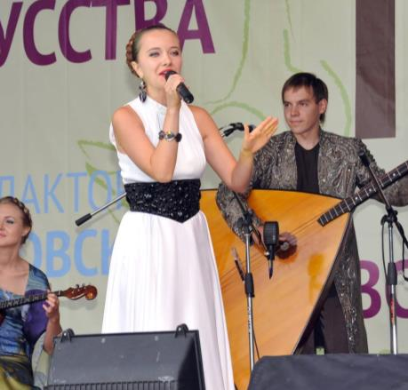
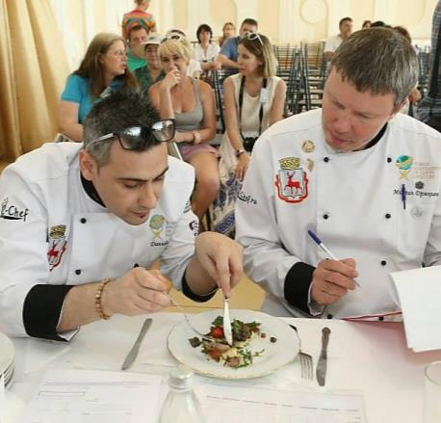
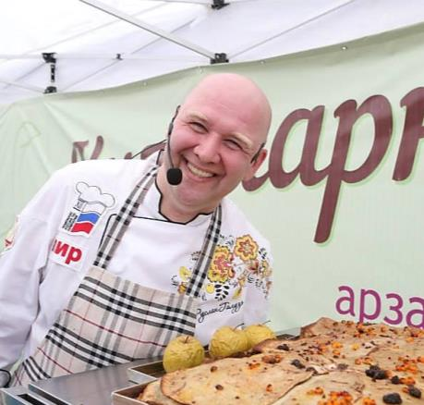
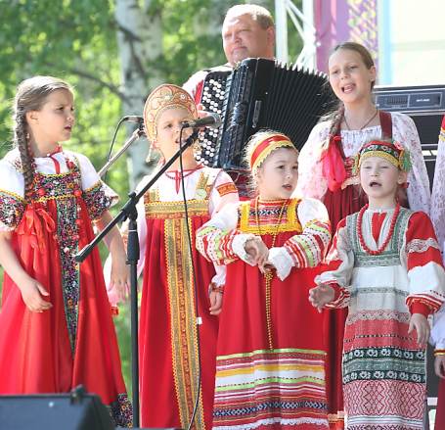
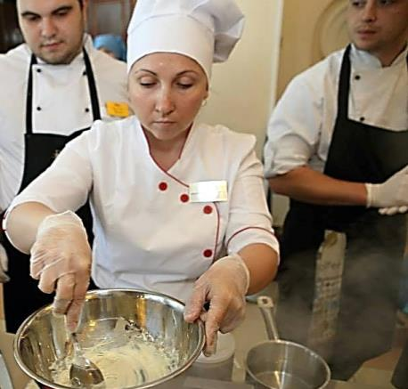
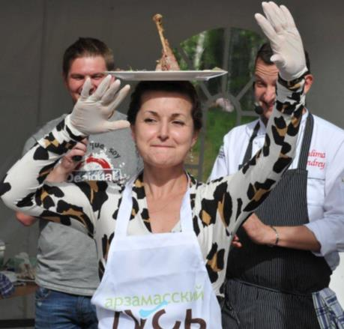
СЦЕНА
КУЛИНАРНЫЙ КОНКУРС
КУЛИНАРНЫЙ ТЕАТР

Slide 10
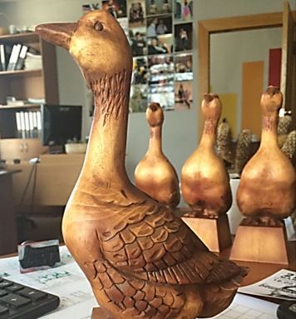
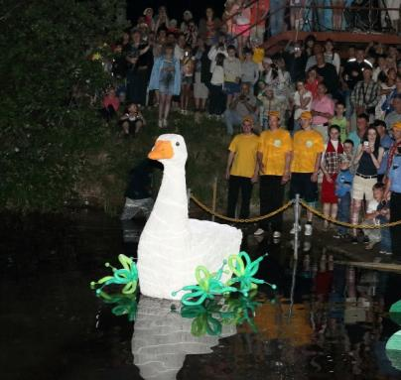
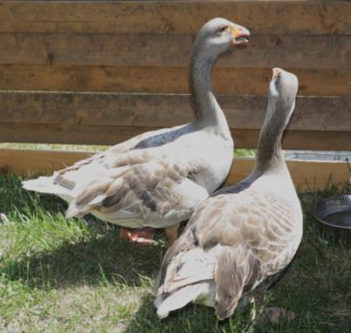
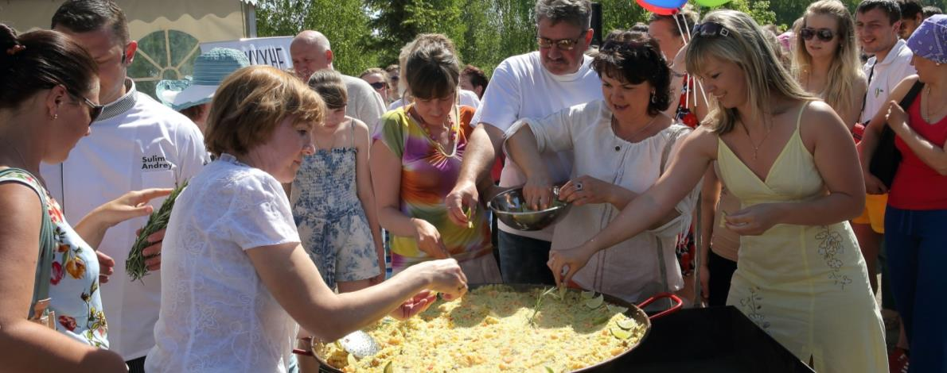
ЛОКАЦИИ И ТРАДИЦИИ
Деревянные статуэтки гусей победителям кулинарного конкурса
Торжественный спуск гуся на воду
Живые гуси в контактном зоопарке и гусиные бои
Совместное приготовление шоу-блюда из мяса гуся с последующей дегустацией.

Slide 11
ЭФФЕКТИВНОСТЬ:
В 2015 году фестиваль посетило более 4000 гостей.
В профессиональной части фестиваля собрались около 100 представителей поварской профессии.
На сцене выступили 12 фольклорных коллективов области, композитор Григорий Гладков, солист группы «Белый день» Валерий Семин и группа «Мираж».
Ярмарка собрала 40 мастеров и 10 фермеров.
Заполняемость профилактория увеличилась на 40% в год.
Уникальная для региона концепция фестиваля вызвала широкий резонанс в СМИ, Яндекс.Новости насчитывают 111 сообщений.

Slide 12
СЛОЖНОСТИ:
фестиваль проводится с 2012 года, с каждым годом все сложнее собирать участников профессионального кулинарного конкурса.
Решение:
Введение ограничения для участников конкурса. С 2016 года в конкурсе смогут принять участие только молодые повара, или повара квалификации ниже су-шефа. Таким образом фестиваль приобретает еще и образовательную миссию.
До 2015 года главным призом для победителя конкурса было вступление в Гильдию шеф-поваров России. С 2015 года победитель выигрывает несколько дней стажировки или курс обучения у лучших поваров России, где они смогут повысить квалификацию.

Slide 13

ОСОБЕННОСТИ:
«Арзамасский гусь» - разноплановый фестиваль, который ориентируется на широкую семейную аудиторию. Мероприятие строится из нескольких частей:
кулинарная часть, которая включает в себя: профессиональный и любительский кулинарные конкурсы, а также «кулинарный театр», на его сцене проходят мастер-классы от признанных мастеров кулинарного искусства;
ярмарка мастеров, которая знакомит с традиционными ремеслами не только Арзамасского района, но и всей Нижегородской области;
развлекательная музыкальная программа на большой сцене. В течение всего фестивального дня выступают фольклорные коллективы Нижегородской области и ближайших регионов, а заканчивается концерт выступлением московского или зарубежного хедлайнера;
множество инфраструктурных и развлекательных локаций – фудкорт, зоопарк, озеро и водные развлечения, детский городок, фермерская лавка, бассейн, зона мастер-классов.

Slide 14
КОНТАКТЫ:
Наталия Бочарова
8(905)195 55 99
bocharova@rarating.ru

Slide 15
Информация для жюри конкурса Event-Прорыв
После просмотра данной презентации Вам необходимо
авторизоваться на сайте http://www.eventnn.ru/ и
выставить оценку на странице http://www.eventnn.ru/contest/
в строке, соответствующей данной заявке.
Для подтверждения оценки необходимо ввести уникальный для каждой презентации двухзначный код подтверждения оценки, представленный ниже.
Код подтверждения оценки = 8M
(язык английский, шрифт заглавный)
Примечание: В случае нахождения на странице сайта более 20 минут авторизация прекращается автоматически. Необходимо обновить страницу и повторно авторизоваться. При возникновении проблем с голосованием направьте ваши оценки в любом понятном виде на адрес sergey@eventnn.ru.

